Slide 1
ISTeam Python Full Stack Study
유상진

Slide 2
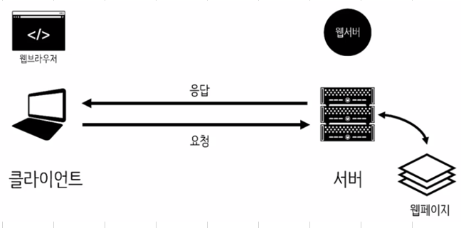
글쓰기 로직
클라이언트에서 127.0.0.1:8000/board/write uri에 접속 요청
(사용자 최초 접속, 특별한 설정이 없으므로 GET 메소드로 전송됨)

Slide 3
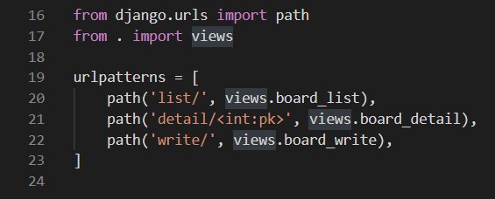
글쓰기 로직
2. 127.0.0.1:8000/board/write에 접속했을 때에 해당하는 View 함수 실행
(urls.py에서 설정, 이 경우 board_write 함수 실행)

Slide 4
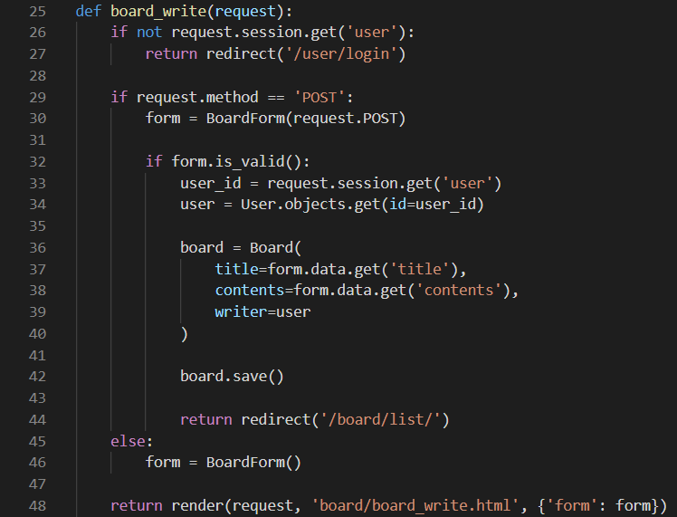
글쓰기 로직
3. 로그인이 되어있는지 확인(안 되어있을 경우 로그인 페이지로 리다이렉트),
GET 메소드로 전송되었으므로 if~else 구문에서 else 부분 실행
BoardForm을 가져와 board_write.html에 전달
(여기서 Form은 유효성 검사가 아닌 html에서 form 항목 생성을 위해 사용)

Slide 5
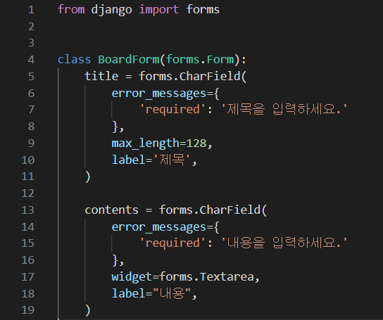
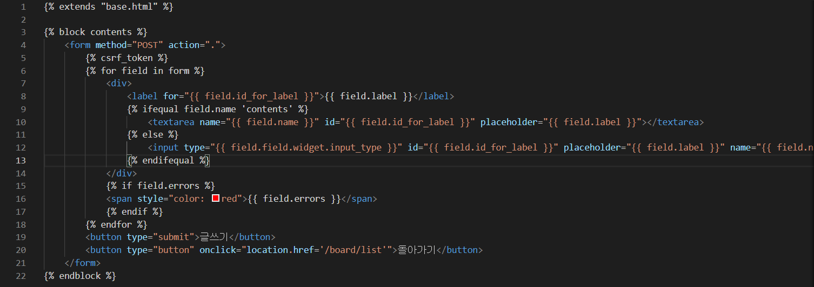
글쓰기 로직
↑
← BoardForm board_write.html
4. BoardForm에서 준비한 필드들을 board_write.html에서 for문을 사용해 항목으로 생성
(ppt 뒤의 template 상속 참조)

Slide 6
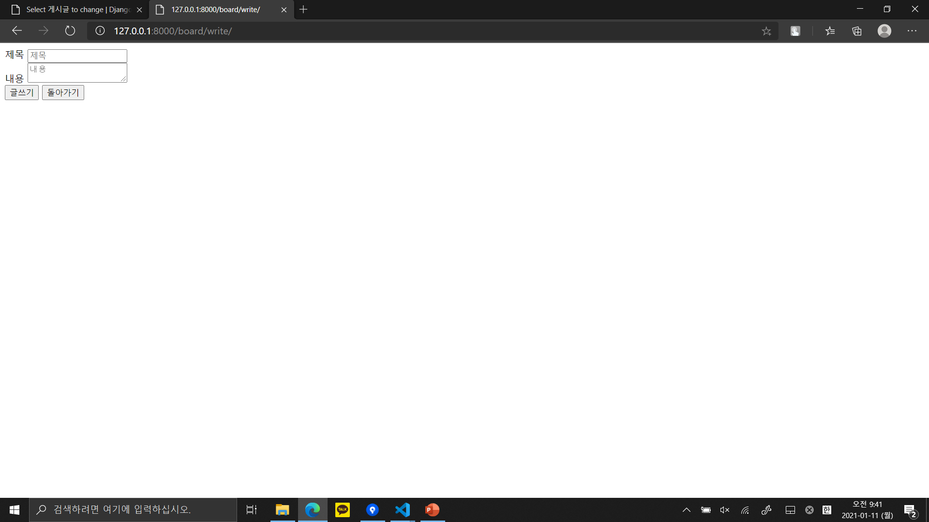
글쓰기 로직
5. 위 과정을 통해 만들어진 웹페이지를 클라이언트에게 전송
(클라이언트의 요청(127.0.0.1:8000/board/write GET 메소드)에 대한 서버의 응답)

Slide 7
글쓰기 로직
↑
form 태그의 메소드가 POST로 설정되어 있어
submit 타입의 버튼을 누르면 POST 메소드로 요청이 전송됨
6. 사용자가 form 항목을 다 채워 전송하면
127.0.0.1:8000/board/write uri에 POST 메소드로 접속 요청,
다시 View에서 board_write 함수 실행(urls.py)

Slide 8
글쓰기 로직
7. POST 메소드로 전송되었으므로 if~else 구문에서 if 부분 실행
받은 정보(request.POST)를 BoardForm에 넣어 유효성 검사 실행
(여기서 Form은 form 항목 생성 뿐만 아니라 유효성 검사를 위해서도 사용)

Slide 9
글쓰기 로직
8. 유효성 검사 실행
글쓰기의 경우 공백 검사 외의 특별한 검사가 필요하지 않음

Slide 10
글쓰기 로직
9-1. 유효성 검사 성공 시
DB에 새로운 Board 모델 저장 후 게시물 리스트 페이지로 리다이렉트

Slide 11
글쓰기 로직
9-2. 유효성 검사 실패 시(board_write.html 페이지 무한 반복)
BoardForm을 board_write.html에 전달해 웹페이지를 만들어 클라이언트에게 전송
(클라이언트의 요청(127.0.0.1:8000/board/write POST 메소드)에 대한 서버의 응답)

Slide 12
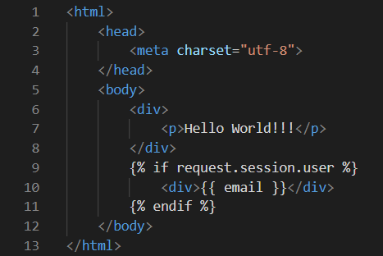
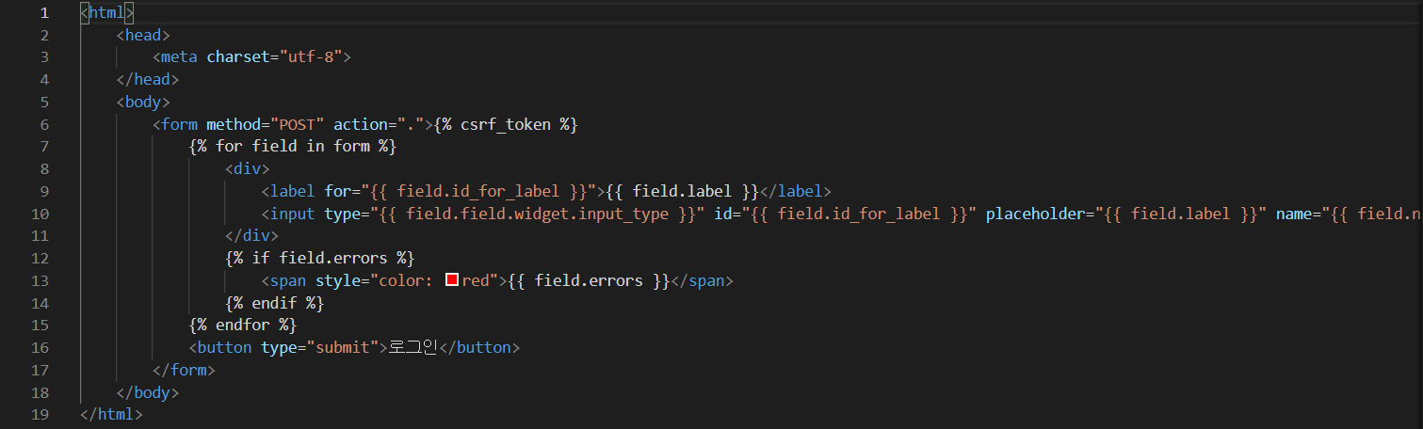
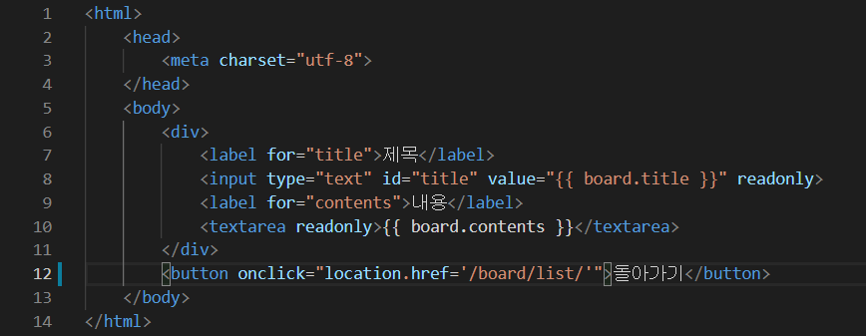
templates 상속
모든 html 파일들이 Body 태그 안의 내용을 제외한 나머지 부분, 즉, 틀이 같음

Slide 13
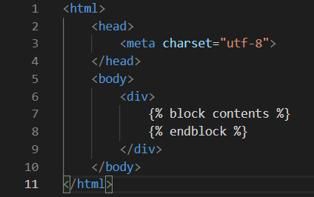
templates 상속
따라서 틀을 base.html로 분리 후, 다른 html 파일에서 base.html을 상속받도록 함
base.html
board_write.html
이렇게 상속을 시킬 경우, 예를 들어 자바스크립트 파일을 추가한다고 할 때,
일일이 모든 파일에 추가할 필요 없이 base.html 파일 하나에만 적용시키면
해당 파일을 상속 받는 모든 파일들이 해당 자바스크립트 파일을 사용할 수 있게 됨

